Slide 1
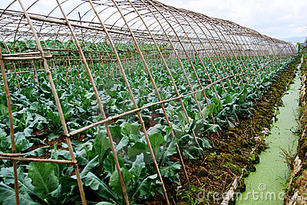
Economische
dimensie

Slide 2
werknemer
werknemer
consument
consument

Slide 3
werving
gesprek
selectie

Slide 4
arbeids-
voorwaarden
salaris
CAO
lengte contract (opzegtermijn)
vakantiedagen
arbeids-overeenkomst
proeftijd (ontslag)

Slide 5
functie
taak
werkzaam-
heden

Slide 6
handelingen binnen een taak
afgerond geheel van taken
afgerond geheel van werkzaam-heden
werkzaamheden
taak
functie

Slide 7
f
interne organisatie
u
functiebeschrijving
n
het team
c
mijn werkplek
t
interne communicatie
i
e
recht/verbintenissen

Slide 8
functiebeschrijving
functienaam
plaats
taken
werktijden
bevoegdheden
verantwoordelijkheden
functie-eisen
functiewaardering
werkomstandigheden

Slide 9
f
verdeling werk
u
samenwerken
n
informatie/commu-nicatie
c
t
regels /veiligheid
i
beeld van het bedrijf
e

Slide 10
waardering

Slide 13
loon/salaris
jeugdloon
minimumloon
brutoloon
belasting
nettoloon
loonstrookje

loonperiode
loonschalen
loonbelasting
loonheffing
heffingskorting
jaaropgave

Slide 14
te hoog werktempo
te veel werk
intimidatie
pesten
afwijkende werktijden
slechte economische situatie
verkeerd werkniveau

